Slide 1






Planejamento educacional e gestão pública: desafios e estratégias para os sistemas municipais de ensino.
Gilson Soares de Araújo

Slide 2
O PME do meu município é um instrumento de gestão da política educacional ou ele funciona mais como um registro de intenções?

Slide 3
PME
Exigência legal
Orientação política
Instrumento de gestão

Slide 4
Planejar
Implementar

Slide 5
Primeira tensão: tempo
Tempo do plano
Tempo da gestão

Slide 6
Segunda tensão: capacidade
Expansão
Creche
Tempo Integral
Capacidade instalada
Inclusão
Conectivi-dade

Slide 7


Municípios tomaram decisões muito diferentes diante do mesmo problema;
Recursos disponíveis não explicam tudo;
A capacidade política foi determinante;
O contexto local reorganiza a política.

Slide 8
Terceira tensão: federação
Alinhamento nacional
Realidade local

Slide 9
Quarta tensão: orçamento
Sem orçamento, não há política
PPA, LDO e LOA em consonância com PNE/PEE/PME

Slide 10
Planejamento
vinculado à execução
Execução
acompanhada continuamente
Monitoramento
orienta decisões
Resultados
exigem explicação
O que o novo PNE tenta reorganizar:

Slide 11
Nenhum estudante
abaixo do básico!

Slide 12

Primeira Infância como prioridade estrutural
organiza o que o município já faz;
transforma ações dispersas em metas;
articula setores;
viável em contextos de baixa capacidade;
ativa a governança no território.

Slide 13
Quem observa, tensiona e qualifica a política?
Controle
Interno
Externo
Social

Slide 14
O que sustenta o PME na prática:
capacidade institucional
capacidade financeira
capacidade de coordenação
capacidade pedagógica

Slide 15
Perguntas que eu preciso responder:
O plano se traduz em trajetórias viáveis, articuladas ao orçamento?
Onde estão os principais limites de implementação no território e na rede?
O monitoramento tem servido para ajustar decisões ou apenas prestar contas?
Quem está ficando para trás e onde estão as maiores desigualdades no município?

Slide 16
E então…
o PME do seu município organiza a ação ou registra intenções?

Slide 17
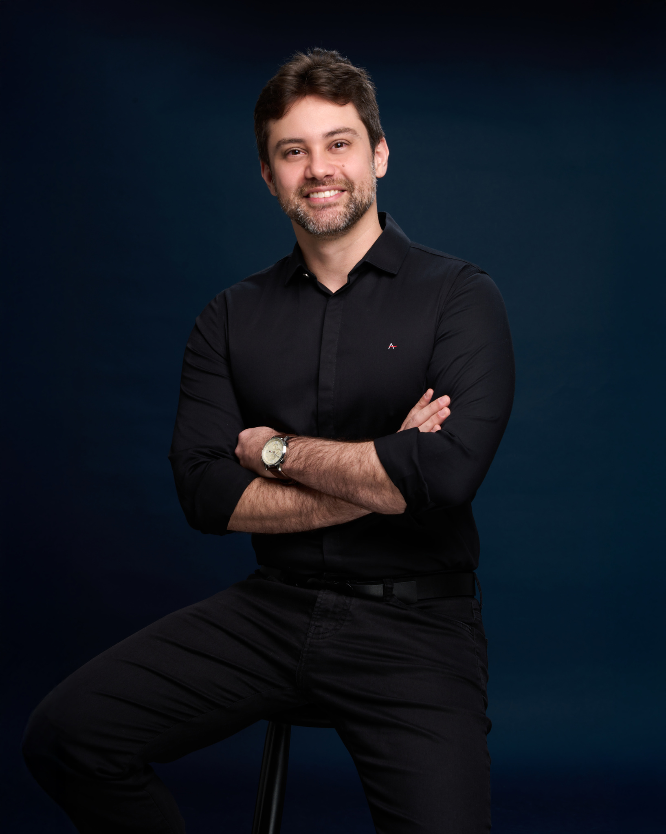


Obrigado!
(31) 98292-4336

